Slide 1
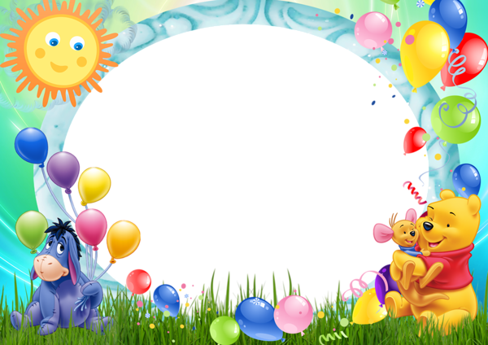

Chương trình:
Vì sao lại thế ?

Slide 2

Các bé lắng nghe xem đây là tiếng gì?

Slide 3



Slide 4
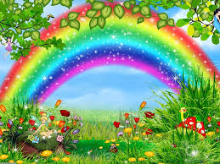
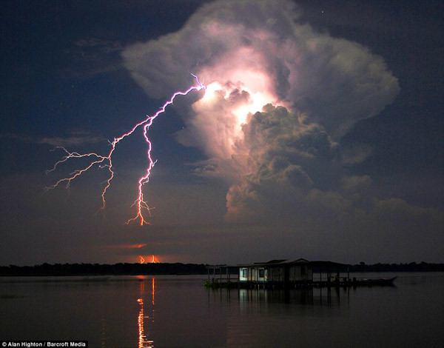
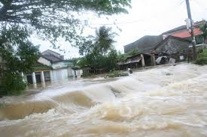
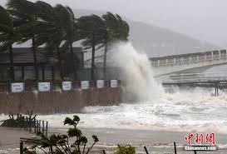

Slide 5
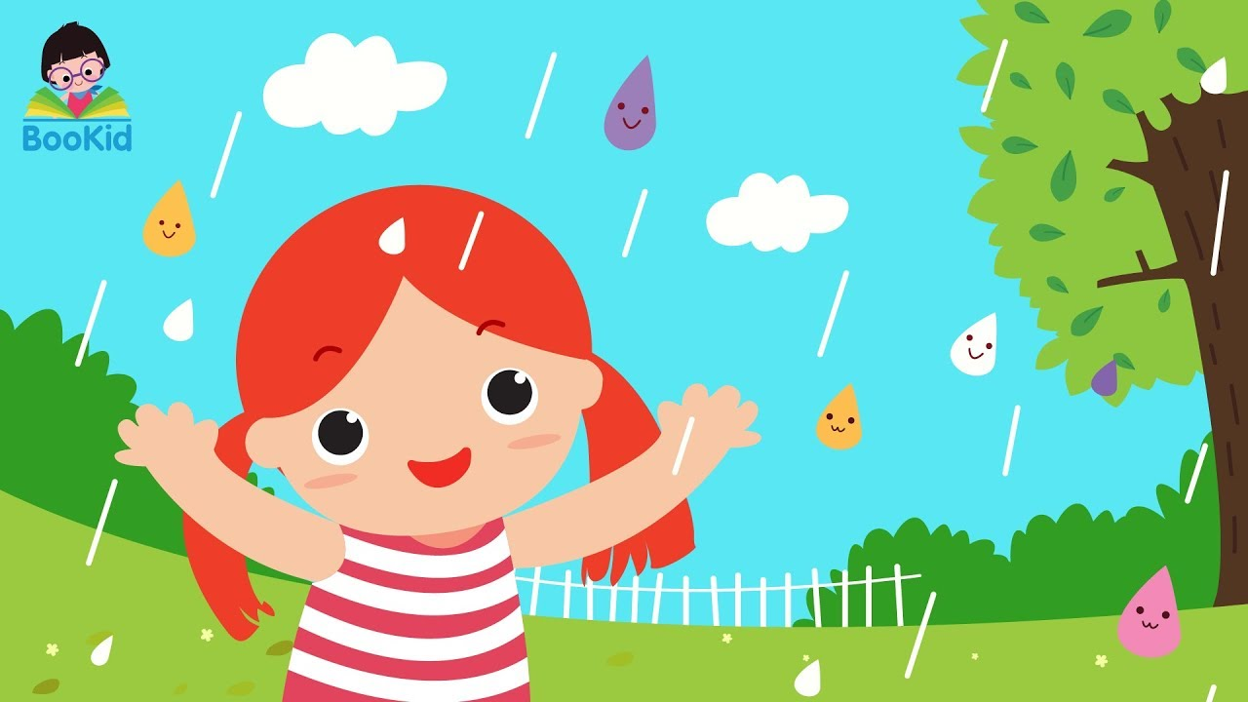
Cho tôi đi làm mưa với
Nhạc sĩ: Hoàng Hà

Slide 6
Vận động: Múa minh họa

Slide 7

Trò chơi: Giai điệu thân quen

Slide 8





Slide 9

Xin chân thành cảm ơn

